Slide 1

PROGRAMOWANIE URZĄDZEŃ
MOBILNYCH 2
WYKŁAD 3
Korutyny: współbieżność i cykl życia zadań

Slide 2

Zakres, zadanie i wykonanie
Na poprzednim wykładzie dowiedzieliśmy się, że korutyny „żyją” w CoroutineScope. Ustrukturyzowana Współbieżność to zasada, która mówi, że cykl życia korutyny jest nierozerwalnie związany z jej zakresem (scope).
Pojęcie | Znaczenie
CoroutineScope | Zakres, w którym uruchamiamy korutyny.
Job | Uchwyt do zadania i jego cyklu życia.
Dispatcher | Określa miejsce wykonywania kodu.
suspend | Pozwala zawiesić wykonanie funkcji.
Samo suspend ani launch nie przenosi pracy na inny wątek.
2

Slide 3
Współbieżność a równoległość
Współbieżne zadania mogą robić postęp na jednym wątku.
Przebieg | Co dzieje się z zadaniami?
Sekwencyjny | Zadanie B rozpoczyna się po zakończeniu A.
Współbieżny, jeden wątek | Gdy A czeka, wątek może wykonywać B.
Równoległy | A i B wykonują kod w tym samym czasie na różnych wątkach.
3

Slide 4
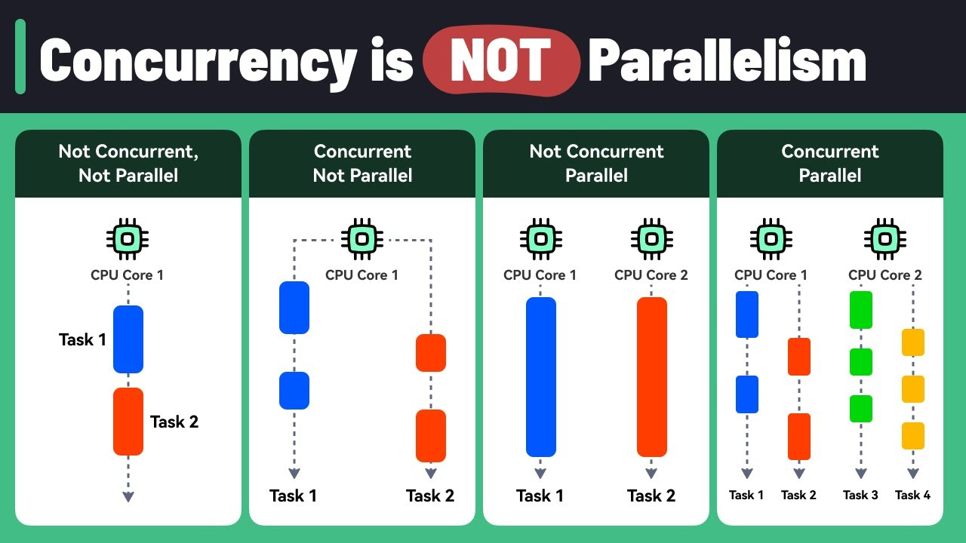
Współbieżność a równoległość
Współbieżność polega na zdolności systemu do obsługi wielu zadań jednocześnie, co niekoniecznie oznacza ich wykonywanie w tym samym fizycznym momencie. Chodzi o zarządzanie wieloma zadaniami i przełączanie się między nimi tak, aby wszystkie posuwały się do przodu.
https://www.youtube.com/watch?v=RlM9AfWf1WU

Slide 5
Ustrukturyzowana współbieżność
Powiązania rodzic–dziecko tworzą hierarchię zadań.
Zadanie w przykładzie | Rodzic
Przygotowanie posiłku | Job zakresu ekranu Compose
Przygotowanie mięsa | Korutyna przygotowania posiłku
Przygotowanie warzyw | Korutyna przygotowania posiłku
Rodzic kończy się po dzieciach. Anulowanie rodzica obejmuje dzieci.
4

Slide 6
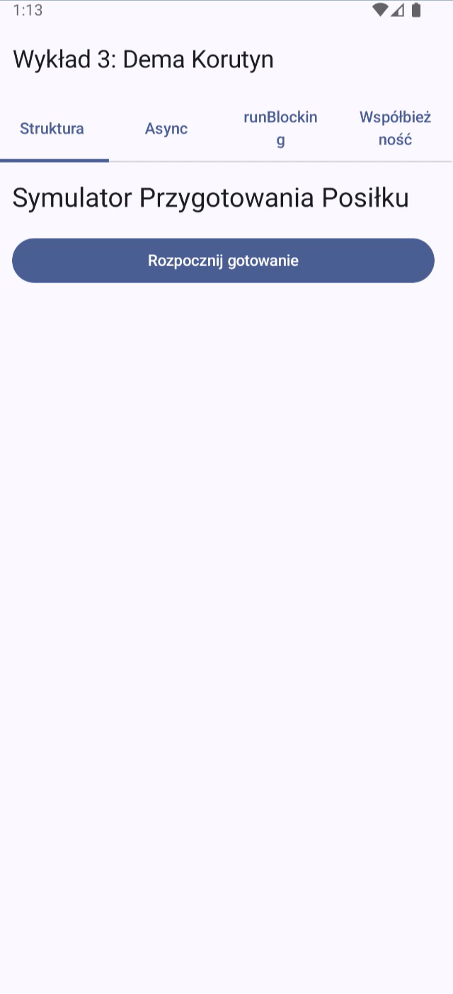
Przykład: przygotowanie posiłku
Dwa niezależne zadania oraz wspólny komunikat końcowy.
Mięso
Symulowane przygotowanie: 2 s.
Warzywa
Symulowane przygotowanie: 3 s.
Podanie posiłku
Dopiero po zakończeniu obu zadań.
Przy współbieżnym oczekiwaniu całość trwa około 3 s.
5

Slide 7
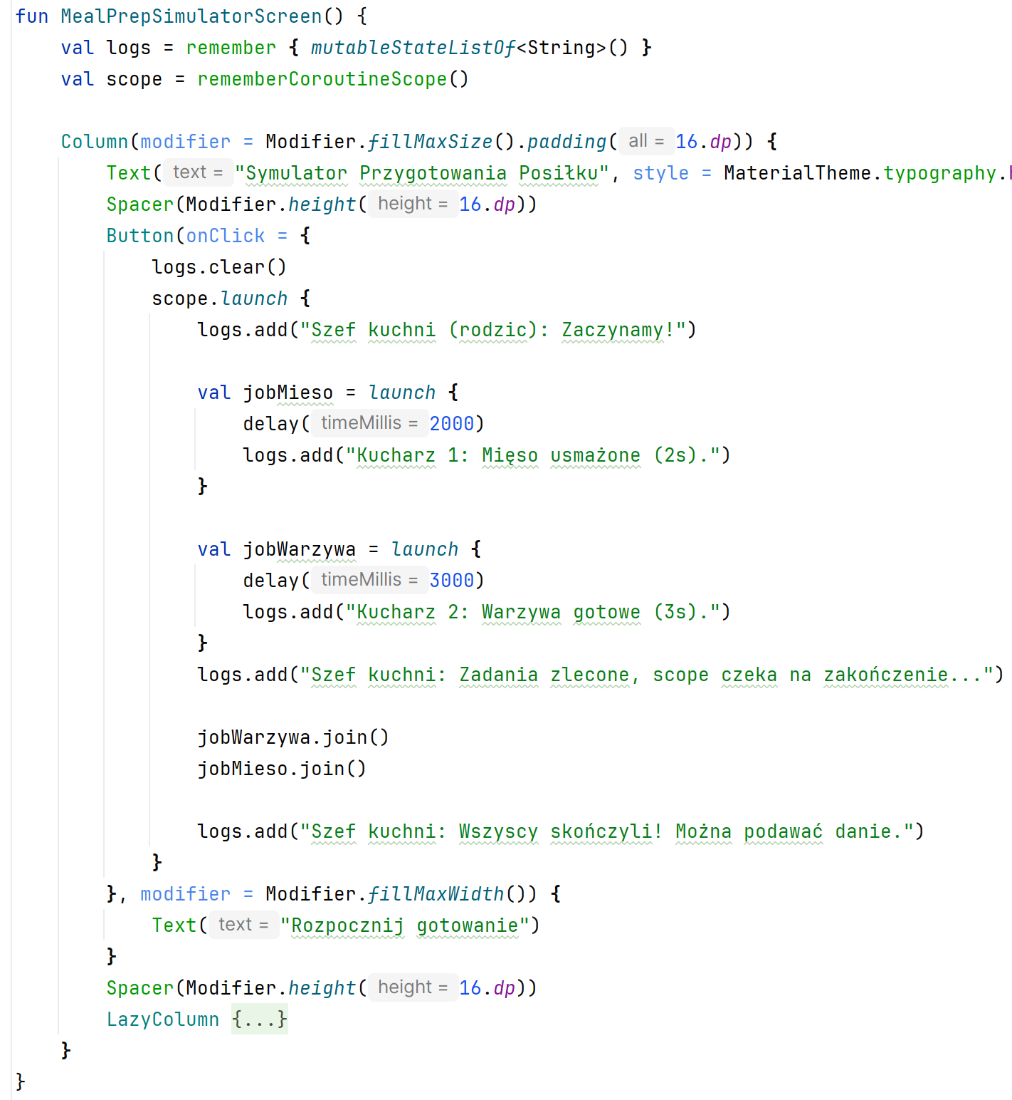
Stan ekranu i zakres korutyn
Tworzy listę, która przechowuje logi z operacji
Tworzy bezpieczny zakres korutyn, powiązany z cyklem życia tego komponentu.

Slide 8
Stan ekranu i zakres korutyn
Tworzy listę, która przechowuje logi z operacji
Tworzy bezpieczny zakres korutyn, powiązany z cyklem życia tego komponentu.
Uruchamia główną korutynę.

Slide 9
Stan ekranu i zakres korutyn
Tworzy listę, która przechowuje logi z operacji
Tworzy bezpieczny zakres korutyn, powiązany z cyklem życia tego komponentu.
Uruchamia główną korutynę.
Uruchamiane są współbieżne korutyny. Obie korutyny startują niemal w tym samym momencie i działają współbieżnie.

Slide 10
Stan ekranu i zakres korutyn
Tworzy listę, która przechowuje logi z operacji
Tworzy bezpieczny zakres korutyn, powiązany z cyklem życia tego komponentu.
Uruchamia główną korutynę.
Uruchamiane są współbieżne korutyny. Obie korutyny startują niemal w tym samym momencie i działają współbieżnie.
Aby wykonać akcję po zakończeniu wszystkich zadań-dzieci, musimy na nie jawnie poczekać. Służy do tego funkcja join().

Slide 11
Stan ekranu i zakres korutyn
Tworzy listę, która przechowuje logi z operacji
Tworzy bezpieczny zakres korutyn, powiązany z cyklem życia tego komponentu.
Uruchamia główną korutynę.
Uruchamiane są współbieżne korutyny. Obie korutyny startują niemal w tym samym momencie i działają współbieżnie.
Aby wykonać akcję po zakończeniu wszystkich zadań-dzieci, musimy na nie jawnie poczekać. Służy do tego funkcja join().
launch zwraca obiekt typu Job, który reprezentuje cykl życia korutyny.
job.join() to funkcja suspend, która zawiesza korutynę, w której została wywołana (w tym przypadku rodzica), do czasu, aż job się zakończy.

Slide 12
Rodzic uruchamia dwoje dzieci
Kod należy do obsługi kliknięcia przycisku.
scope.launch {
log("Zaczynamy przygotowanie")
val meat = launch {
delay(2000)
log("Mięso gotowe")
}
val vegetables = launch {
delay(3000)
log("Warzywa gotowe")
}
log("Zadania uruchomione")
}
Oba launch są wywołane przed oczekiwaniem na zakończenie.
7

Slide 13
Oczekiwanie przez join()
join() ustala, kiedy wykona się dalszy kod rodzica.
scope.launch {
val meat = launch {
delay(2000)
log("Mięso gotowe")
}
val vegetables = launch {
delay(3000)
log("Warzywa gotowe")
}
vegetables.join()
meat.join()
log("Można podawać posiłek")
}
Dwa join() po kolei nie zmieniają uruchomionych zadań w sekwencyjne.
8
Notes:
Oba zadania wystartowały wcześniej. Pierwsze join oczekuje na warzywa, a mięso w tym czasie również robi postęp. Job.join nie zwraca wyniku zadania. Zawiesza wywołującą korutynę, jeśli zadanie jeszcze trwa, bez blokowania wątku.
Źródła:
https://kotlinlang.org/api/kotlinx.coroutines/kotlinx-coroutines-core/kotlinx.coroutines/-job/join.html

Slide 14
Rodzic bez jawnego join()
Zakończenie bloku kodu i zakończenie Job to różne momenty.
val parent = scope.launch {
launch { delay(2000); log("Mięso gotowe") }
launch { delay(3000); log("Warzywa gotowe") }
log("Koniec bloku rodzica")
}
Komunikat
Może pojawić się przed komunikatami dzieci.
Zakończenie Job
Rodzic nadal czeka na zakończenie swoich dzieci.
join() ustala kolejność instrukcji wewnątrz korutyny rodzica.
9
Notes:
Przykład celowo nie zawiera końcowego komunikatu „Można podawać”. Można sprawdzić parent.isCompleted w trakcie działania. Nie używać samego parent.isActive jako obserwowalnego stanu przycisku Compose.
Źródła:
https://kotlinlang.org/api/kotlinx.coroutines/kotlinx-coroutines-core/kotlinx.coroutines/-job/join.html
https://kotlinlang.org/docs/coroutines-basics.html

Slide 15
CoroutineScope i coroutineScope
coroutineScope { ... } grupuje podzadania jednej funkcji suspend.
suspend fun prepareMeal(log: (String) -> Unit) {
coroutineScope {
launch { delay(2000); log("Mięso gotowe") }
launch { delay(3000); log("Warzywa gotowe") }
}
log("Można podawać posiłek")
}
CoroutineScope
Typ zakresu dostępnego np. w scope.launch.
coroutineScope { ... }
Czeka na cały blok i jego dzieci, następnie zwraca wynik.
Po poprawnym zakończeniu coroutineScope oba składniki są gotowe.
10

Slide 16
Anulowanie całej operacji
Stan isCooking steruje interfejsem, a Job pozwala anulować zadanie.
var cookingJob by remember { mutableStateOf<Job?>(null) }
var isCooking by remember { mutableStateOf(false) }
// Kliknięcie „Rozpocznij” (gdy !isCooking):
isCooking = true
cookingJob = scope.launch {
try {
prepareMeal(log)
} finally {
isCooking = false
}
}
// Kliknięcie „Anuluj”:
cookingJob?.cancel()
Anulowanie rodzica obejmuje obie korutyny przygotowujące składniki.
11

Slide 17
Anulowanie jest kooperatywne
delay() reaguje na anulowanie. Sekcja finally wykonuje sprzątanie.
launch {
try {
delay(3000)
log("Składnik gotowy")
} finally {
log("Koniec pracy nad składnikiem")
}
}
Po anulowaniu podczas delay()
Komunikat „Składnik gotowy” nie zostanie wyświetlony.
Długie obliczenia
Pętla powinna sprawdzać anulowanie, np. przez ensureActive().
Przechwycone CancellationException należy przekazać dalej.
12

Slide 18
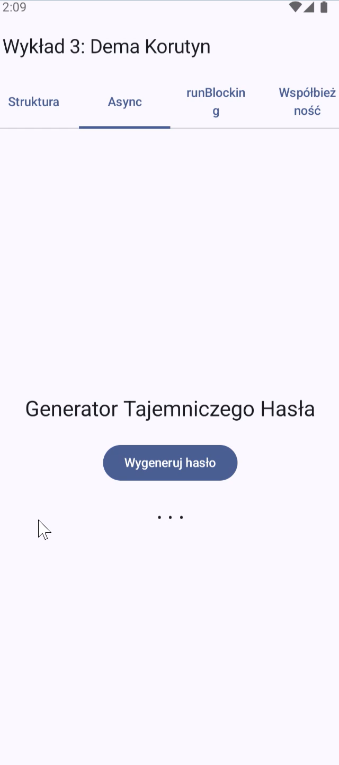
Asynchroniczność
W poprzednich przykładach włączaliśmy korutyny za pomocą launch. W tym przykładzie zobaczymy w jaki sposób odebrać wynik działania asynchronicznego (async).

Slide 19
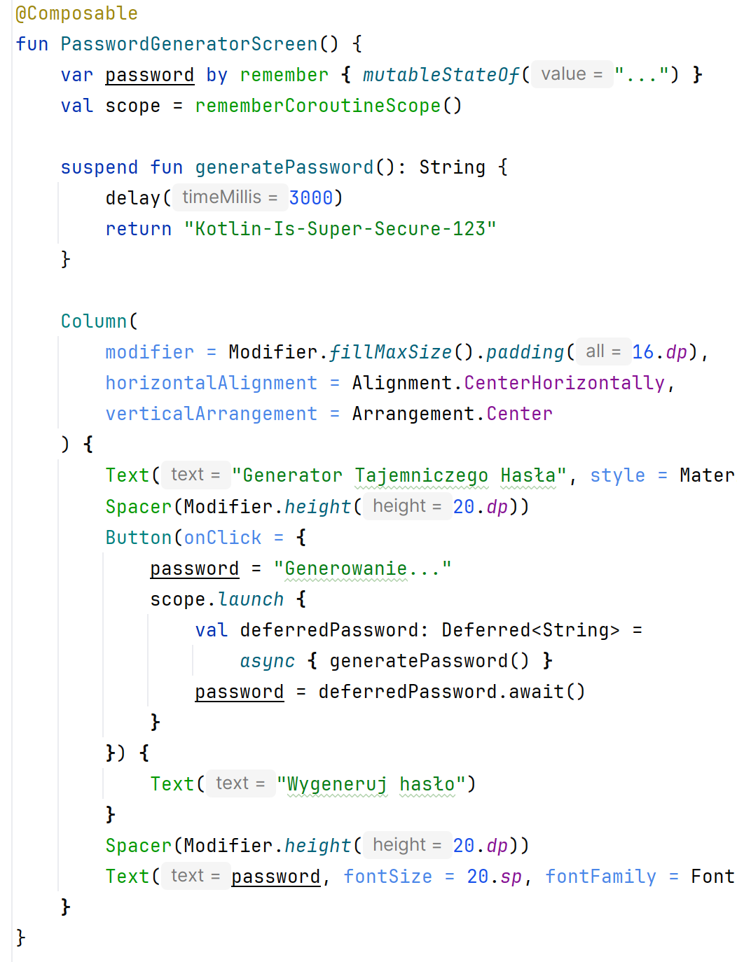
Asynchroniczność
Funkcja suspend. delay(3000) zawiesza korutynę na 3 sekundy bez blokowania wątku UI, a następnie zwraca wynik w postaci String.
Zwraca wynik

Slide 20
Asynchroniczność
Funkcja suspend. delay(3000) zawiesza korutynę na 3 sekundy bez blokowania wątku UI, a następnie zwraca wynik w postaci String.
Uruchamia główną korutynę
Zwraca wynik

Slide 21
Asynchroniczność
Funkcja suspend. delay(3000) zawiesza korutynę na 3 sekundy bez blokowania wątku UI, a następnie zwraca wynik w postaci String.
Uruchamia główną korutynę
Wewnątrz głównej korutyny, async uruchamia nowe, zagnieżdżone zadanie w tle w celu wywołania generatePassword(). Zamiast wyniku, async natychmiast zwraca obiekt Deferred.
Zwraca wynik

Slide 22
Asynchroniczność
Funkcja suspend. delay(3000) zawiesza korutynę na 3 sekundy bez blokowania wątku UI, a następnie zwraca wynik w postaci String.
Uruchamia główną korutynę
Wewnątrz głównej korutyny, async uruchamia nowe, zagnieżdżone zadanie w tle w celu wywołania generatePassword(). Zamiast wyniku, async natychmiast zwraca obiekt Deferred.
Zwraca wynik
Deferred jest to obiekt, który otrzymujesz natychmiast po wywołaniu async, zanim jeszcze właściwe obliczenia się zakończą. Podobnie jak Job, Deferred również reprezentuje cykl życia zadania.

Slide 23
Asynchroniczność
Funkcja suspend. delay(3000) zawiesza korutynę na 3 sekundy bez blokowania wątku UI, a następnie zwraca wynik w postaci String.
Uruchamia główną korutynę
Wewnątrz głównej korutyny, async uruchamia nowe, zagnieżdżone zadanie w tle w celu wywołania generatePassword(). Zamiast wyniku, async natychmiast zwraca obiekt Deferred.
Zwraca wynik
Deferred jest to obiekt, który otrzymujesz natychmiast po wywołaniu async, zanim jeszcze właściwe obliczenia się zakończą. Podobnie jak Job, Deferred również reprezentuje cykl życia zadania.
Korutyna launch zawiesza się w tym miejscu, czekając na zakończenie zadania. Gdy async zakończy pracę i dostarczy wynik, await() "odpakowuje" go i przypisuje do zmiennej stanu password, co powoduje finalną aktualizację UI (rekompozycję).

Slide 24
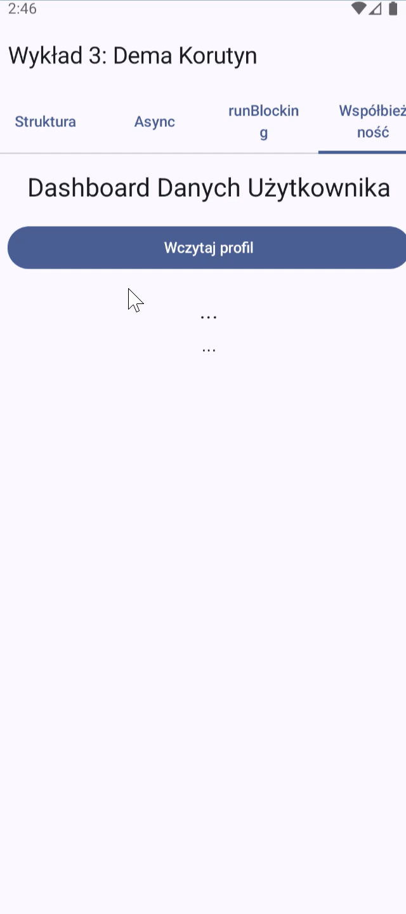
Przykład: profil użytkownika
Ekran potrzebuje dwóch niezależnych informacji.
Nazwa użytkownika
Symulowane pobieranie trwa 2 s.
Ostatnia aktywność
Symulowane pobieranie trwa 3 s.
Wspólny wynik
Pokazujemy komplet danych i zmierzony czas.
Najpierw porównamy wywołania sekwencyjne z dwoma async.
13

Slide 25
Funkcje zwracające dane
delay() symuluje oczekiwanie na dane. Funkcje zwracają zwykłe wartości.
data class Profile(val name: String, val activity: String)
suspend fun fetchUserName(): String {
delay(2000)
return "Ada"
}
suspend fun fetchUserActivity(): String {
delay(3000)
return "Dodała post"
}
14

Slide 26
Dane pobierane sekwencyjnie
Kolejne wywołanie zaczyna się dopiero po zakończeniu poprzedniego.
suspend fun loadProfileSequential(): Profile {
val name = fetchUserName()
val activity = fetchUserActivity()
return Profile(name, activity)
}
Pierwszy wynik
Nazwa użytkownika jest dostępna po około 2 s.
Kompletny profil
Aktywność wymaga następnych około 3 s.
Łącznie około 5 s. Interfejs może nadal reagować dzięki delay().
15

Slide 27
async rozpoczyna podzadanie
Najpierw uruchamiamy obie operacje, a dopiero potem odbieramy wyniki.
suspend fun loadProfile(): Profile = coroutineScope {
val nameTask = async { fetchUserName() }
val activityTask = async { fetchUserActivity() }
Profile(nameTask.await(), activityTask.await())
}
Wartość nameTask
Deferred<String>: uchwyt do zadania i przyszłego wyniku.
Kontekst wykonania
async domyślnie korzysta z kontekstu otaczającego zakresu.
async tworzy korutynę potomną.
16

Slide 28
await() odbiera wynik
await() zawiesza wywołującą korutynę, jeżeli wynik nie jest jeszcze gotowy.
suspend fun loadProfile(): Profile = coroutineScope {
val nameTask = async { fetchUserName() }
val activityTask = async { fetchUserActivity() }
val name = nameTask.await()
val activity = activityTask.await()
Profile(name, activity)
}
Wynik jest dostępny po około 3 s. await() może też zgłosić wyjątek.
17

Slide 29
launch, async, join i await
Każda z tych operacji ma inną rolę.
Operacja | Co otrzymujemy? | Oczekiwanie
launch { ... } | Job | job.join()
async { ... } | Deferred<T> | task.await()
job.join() | Unit | Czeka na zakończenie zadania.
task.await() | T albo wyjątek | Odbiera wynik zadania.
Deferred<T> jest także Job: można sprawdzić jego stan i go anulować.
19

Slide 30
Jeden wynik z funkcji suspend
Dla jednej operacji wystarczy bezpośrednie wywołanie w korutynie.
Bezpośredni odbiór wyniku
scope.launch {
val name = fetchUserName()
log(name)
}
Dodatkowa korutyna bez korzyści w tym przykładzie
scope.launch {
val task = async { fetchUserName() }
log(task.await())
}
async przydaje się, gdy chcemy uruchomić pracę współbieżnie.
20
Notes:
Oba fragmenty są poprawne. Drugi pokazuje składnię Deferred, ale nie skraca czasu tej pojedynczej operacji. To zastępuje przykład generatora zwracającego zawsze ten sam tekst.
Źródła:
https://kotlinlang.org/docs/composing-suspending-functions.html

Slide 31
Błąd jednego z dzieci
W zwykłym coroutineScope niepowodzenie dziecka kończy wspólną operację.
suspend fun loadWithFailure(): Profile = coroutineScope {
val nameTask = async { fetchUserName() }
val activityTask = async<String> {
delay(1000)
throw IOException("Brak połączenia")
}
Profile(nameTask.await(), activityTask.await())
}
Po około 1 s
activityTask zgłasza błąd. nameTask zostaje anulowane.
Wywołujący
Otrzymuje wyjątek zamiast częściowego profilu.
Obsługę błędu umieszczamy wokół wywołania całej operacji.
22

Slide 32
Miejsce wykonywania kodu
Dispatcher wybieramy dla rodzaju wykonywanej pracy.
scope.launch {
val sorted = withContext(Dispatchers.Default) {
List(200_000) { index -> 200_000 - index }
.sorted()
}
log("Posortowano ${sorted.size} liczb")
}
Dispatchers.Default
Obliczenia intensywnie wykorzystujące CPU.
Dispatchers.IO
Blokujące operacje wejścia–wyjścia.
withContext zwraca wynik i po zakończeniu przywraca kontekst wywołujący.
28

